Slide 1
Base de datos con SQL server

Slide 2
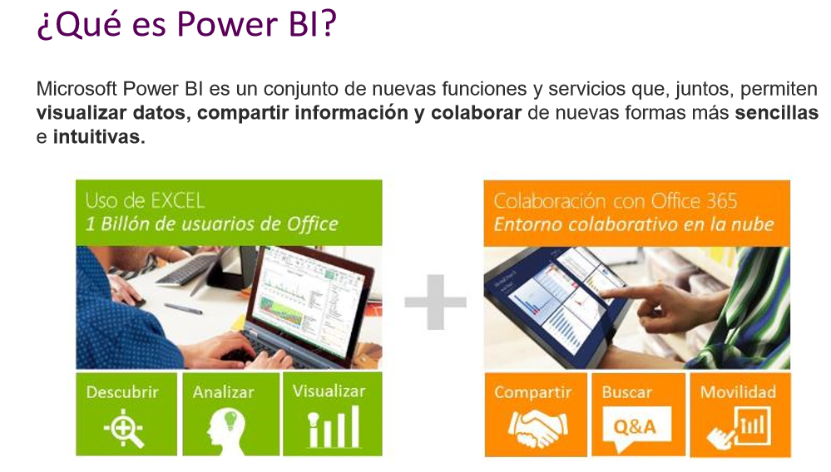

Slide 3
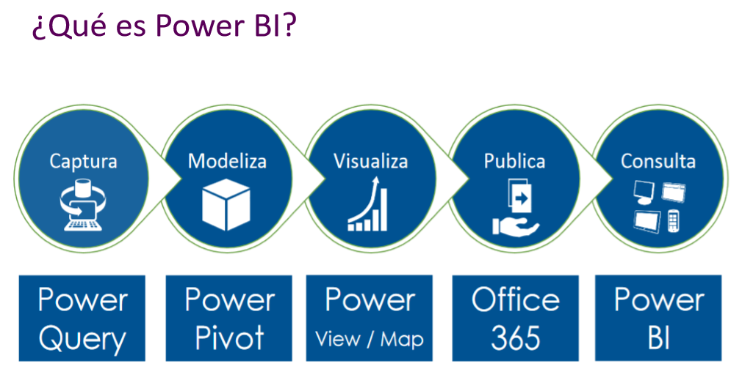

Slide 4
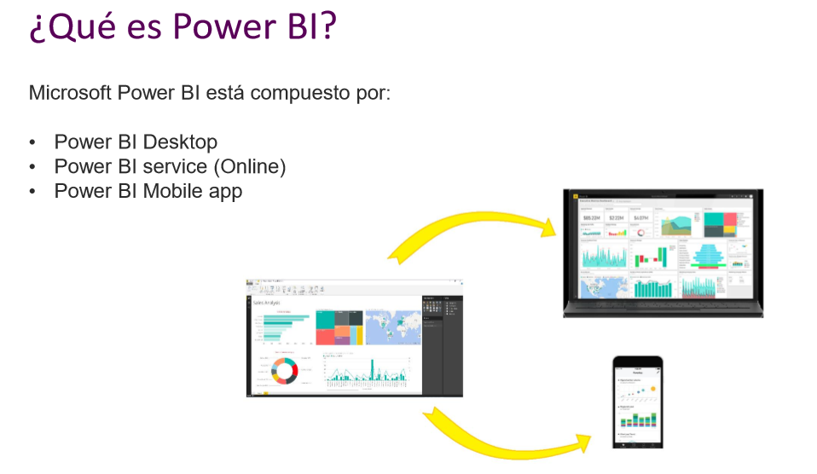

Slide 5
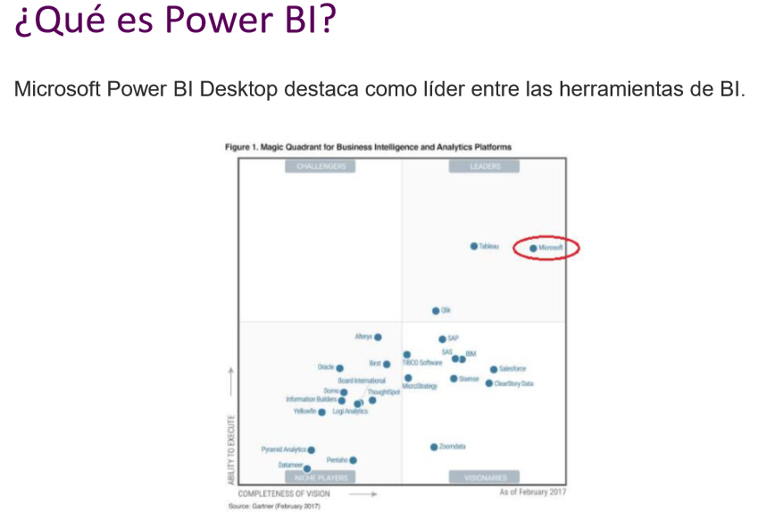

Slide 6
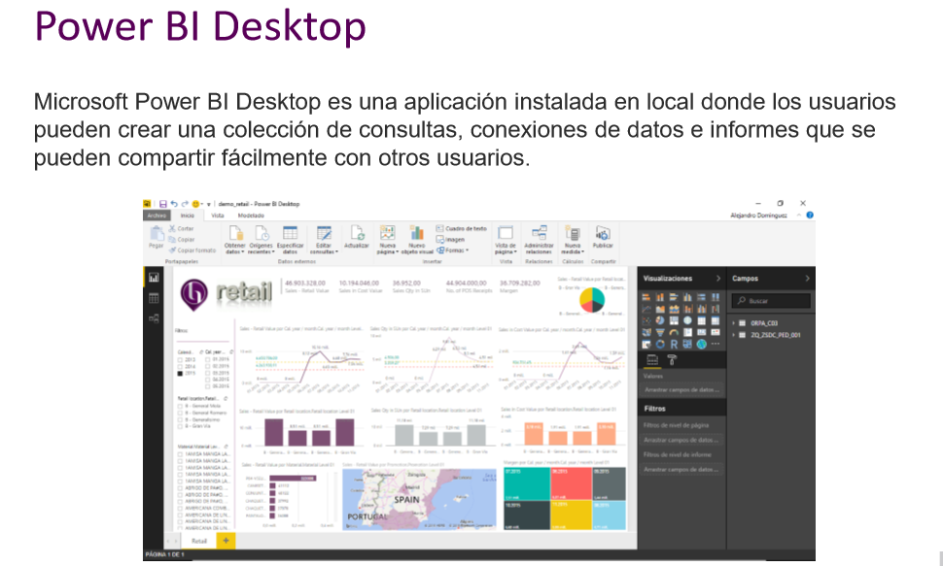

Slide 7
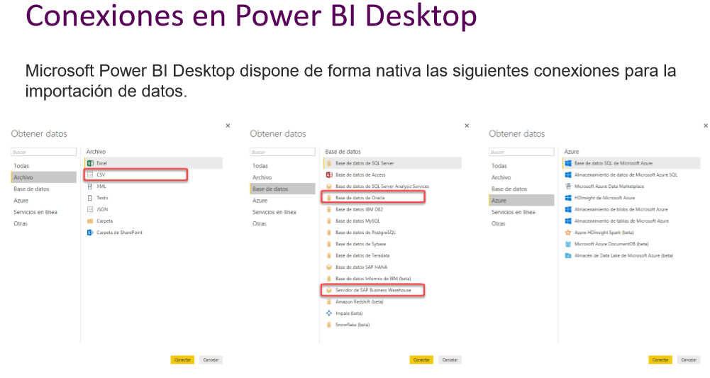

Slide 8
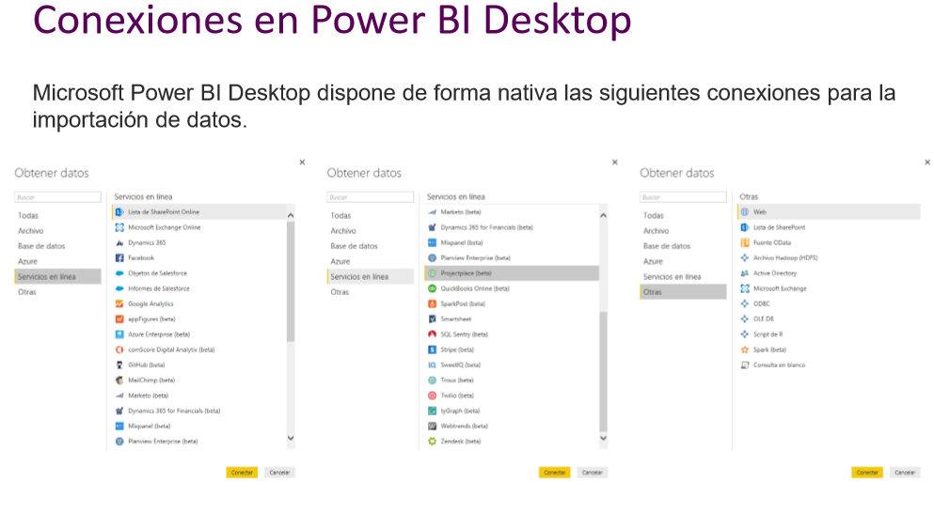

Slide 9
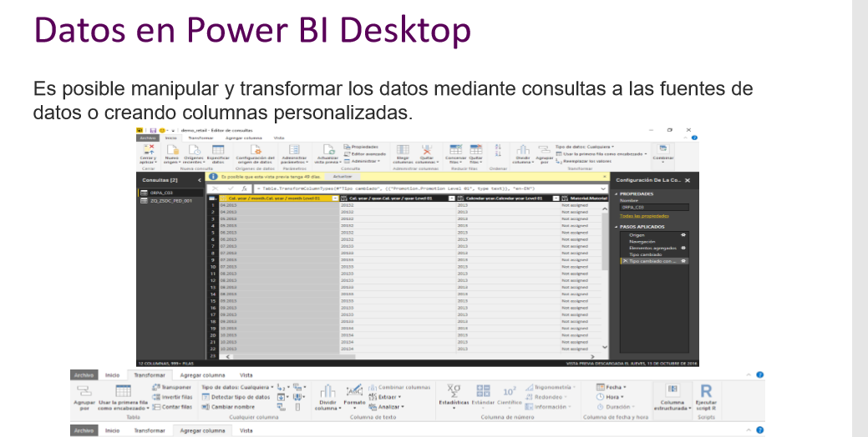

Slide 10
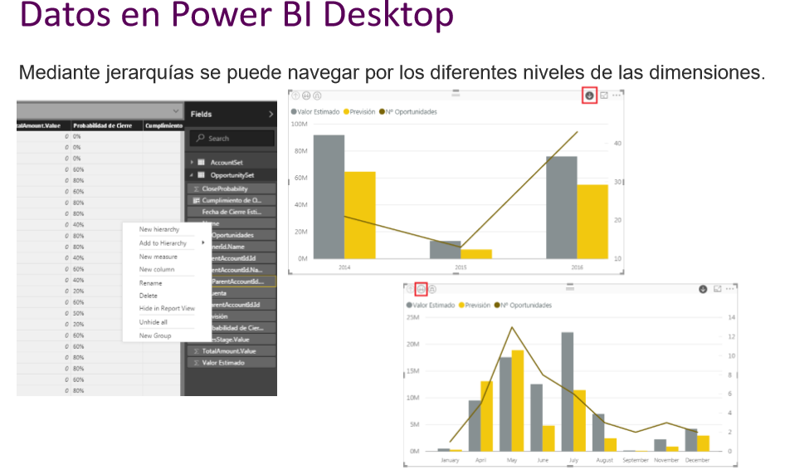

Slide 11
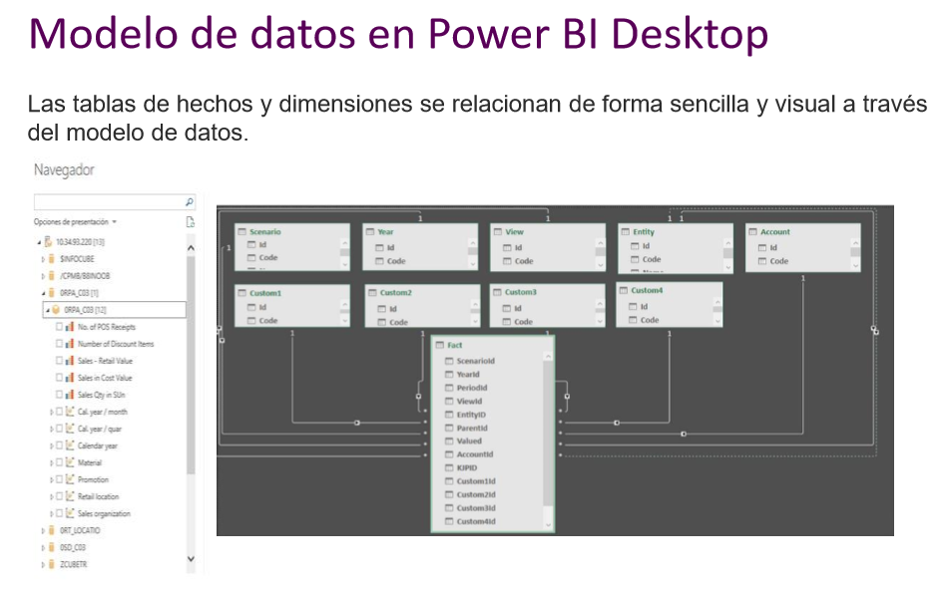

Slide 12
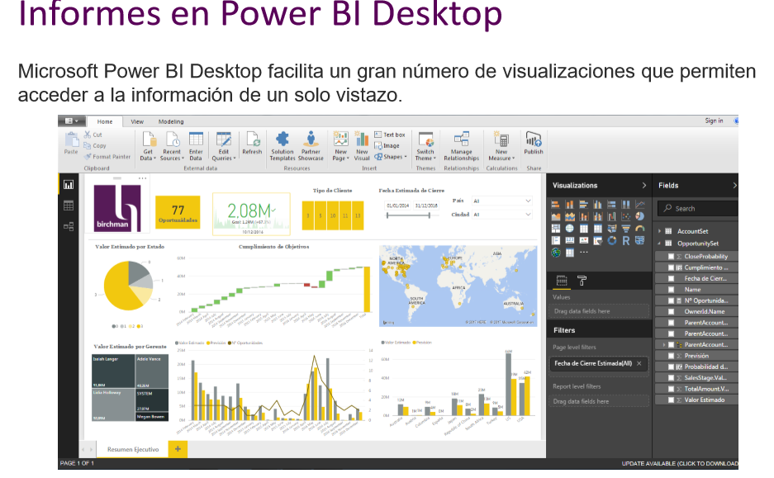

Slide 13
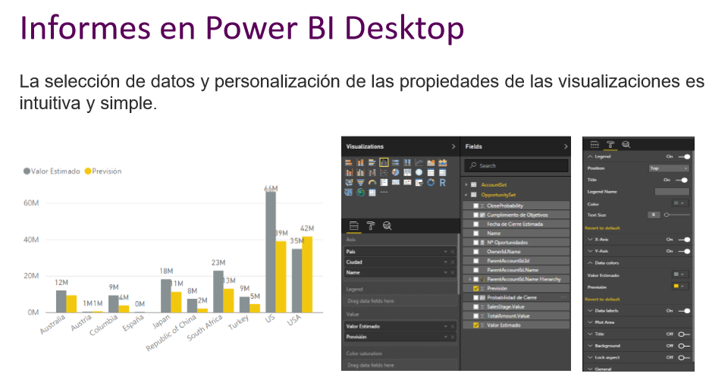

Slide 14
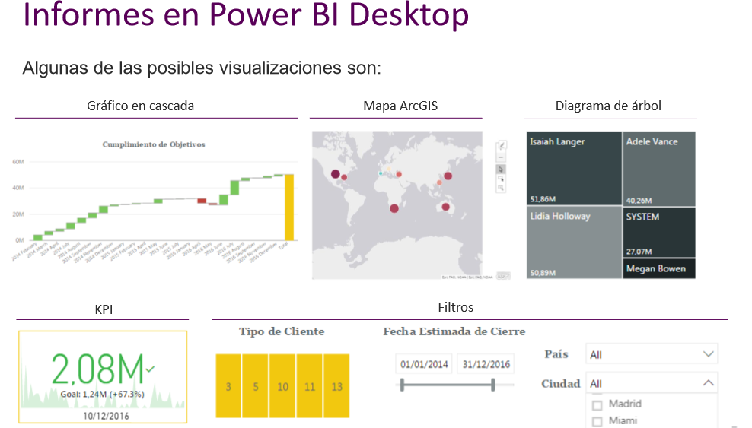

Slide 15
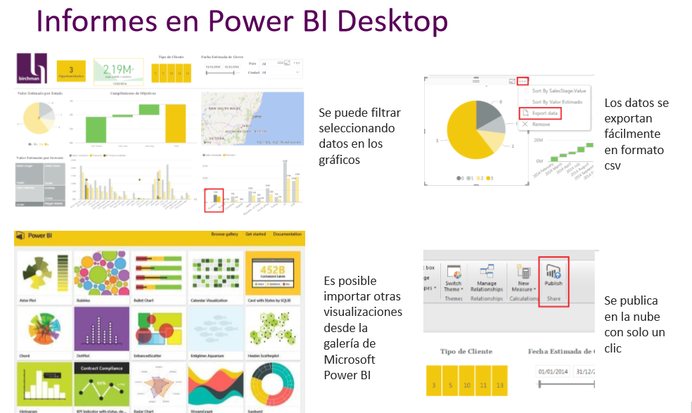

Slide 16
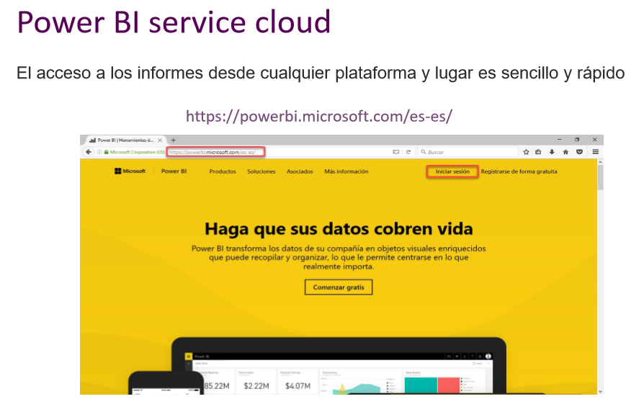

Slide 17
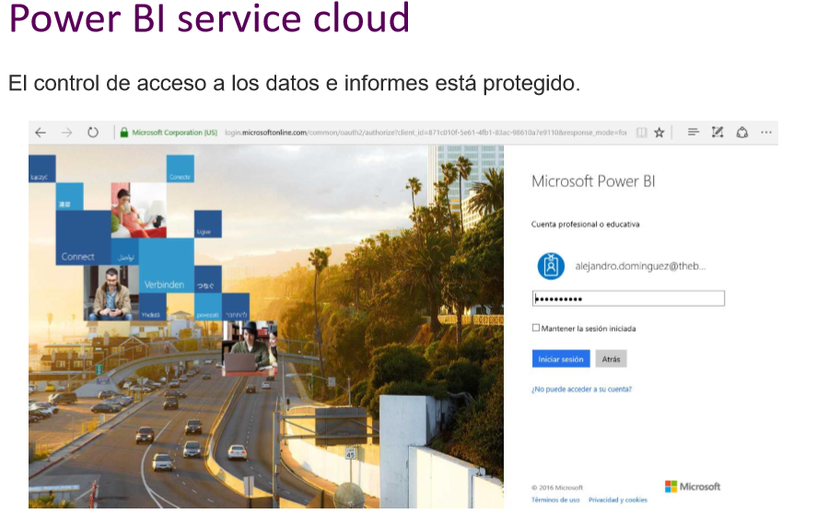

Slide 18
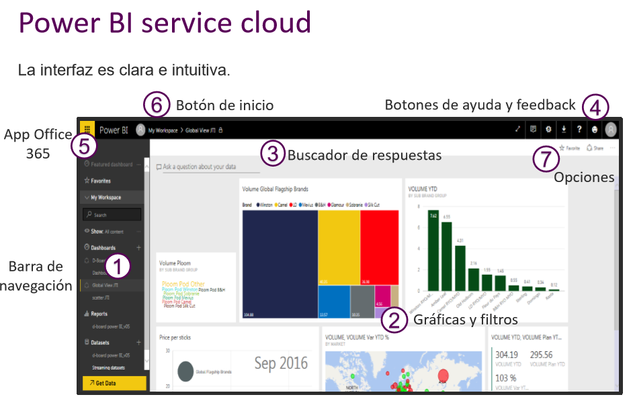

Slide 19
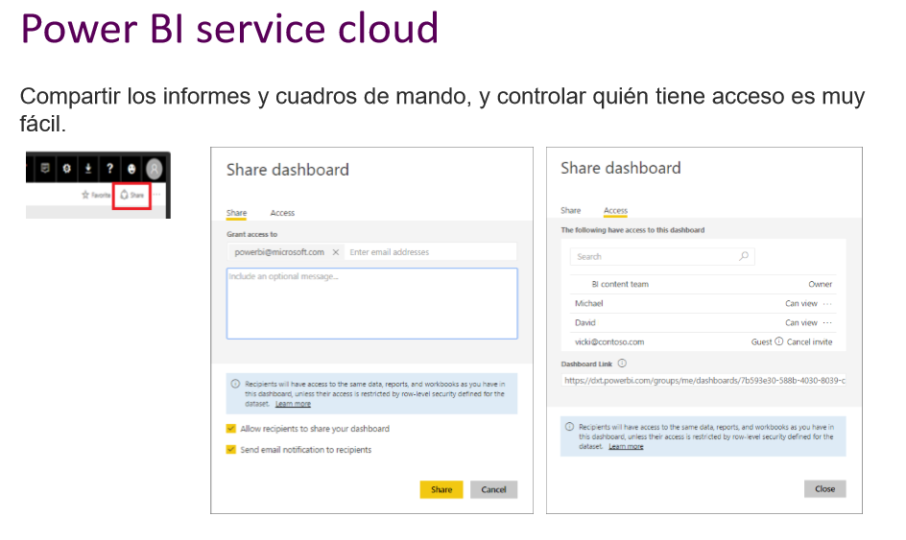

Slide 20
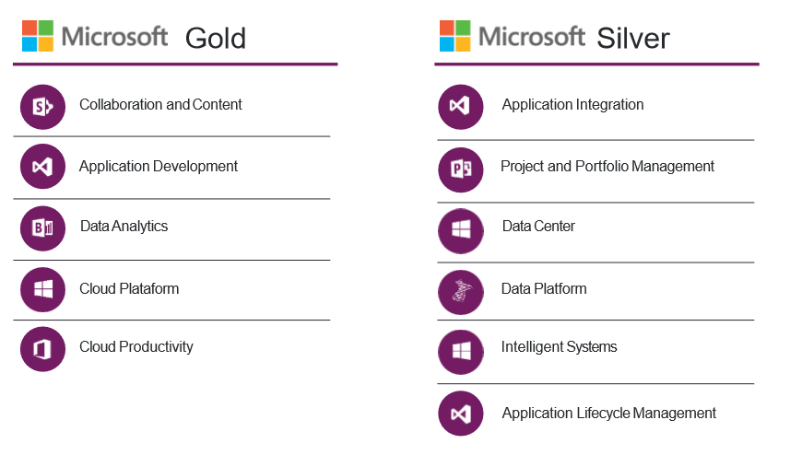

Slide 21


Slide 22
KPI’s ¿Qué son, para qué sirven y por qué y cómo utilizarlos?
Un indicador clave de rendimiento (KPI) es una indicación visual que comunica el progreso realizado para lograr un objetivo cuantificable.
Cuándo usar un KPI
Los KPI son una excelente opción:
para medir el progreso (¿voy adelantado o retrasado?)
para medir la distancia hasta un objetivo (¿cuánto adelanto o retraso tengo?)
Requisitos de los objetos visuales de KPI
Un indicador clave de rendimiento (KPI) se basa en una medida específica y está diseñado para ayudarle a evaluar el valor y el estado actuales de una métrica con respecto al objetivo definido. Por lo tanto, un objeto visual KPI requiere una medida base que se evalúa en un valor y una medida o un valor de destino, y un umbral u objetivo.

Slide 23
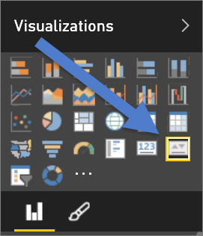
Cómo crear un KPI
Para dar formato al KPI, seleccione el icono de pincel para abrir el panel Formato.
Indicador: controla las unidades de visualización y los decimales del indicador.
Eje de tendencia: cuando se establece en Activado, el eje de tendencia se muestra como el fondo del objeto visual de KPI.
Objetivos: cuando se establece en Activado, el objeto visual muestra el objetivo y la distancia desde el objetivo como un porcentaje.
Estado: algunos KPI se consideran mejores para valores mayores y otros son mejores con valores menores. Por ejemplo, ganancias frente a tiempo de espera. Normalmente, un mayor valor de ganancias es mejor que un mayor valor de tiempo de espera, que normalmente se considera como algo peor. Esta opción permite seleccionar el comportamiento del KPI. El estado predeterminado es alto es mejor.

Slide 24
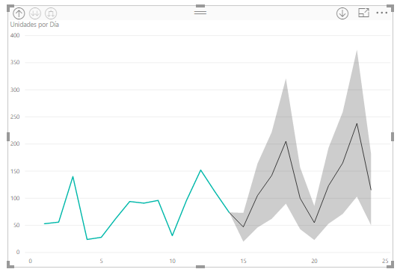
Gráfico lineal
Qué es? Un gráfico de líneas se caracteriza por tener una o más líneas que corresponden a valores de datos de una determinada categoría.
¿Cuándo usarlo? Este tipo de visualización funciona mejor para mostrar y comparar tendencias a lo largo del tiempo.
¿Por qué elegir este tipo de gráfico? Un gráfico lineal muestra las diferencias entre la categoría y los valores de tiempo. Puedes utilizar dos o más líneas para comparar el rendimiento en una categoría, por ejemplo:
Temperaturas anuales.
Meses y unidades vendidas.
Número de seguidores en las redes sociales por semana.

Slide 25
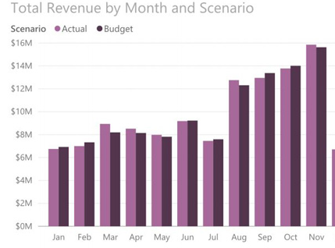
Gráfico de columnas
¿Qué es? En un gráfico de columnas (también llamado diagrama de barras), las columnas de longitud variable representan valores de datos.
¿Cuándo usarlo? Esta visualización funciona mejor para comparar valores de datos entre categorías.
¿Por qué elegir este tipo de gráfico? Este versátil gráfico se puede rotar para mostrar barras horizontales en lugar de columnas verticales. Algunos ejemplos de uso incluyen:
Relaciones de parte a parte.
Comparaciones entre categorías.
Porcentajes de cambio o de totales.

Slide 26
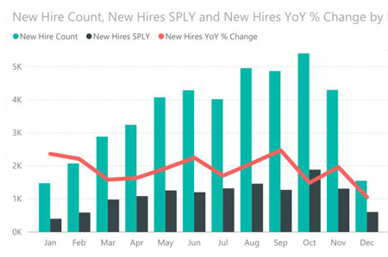
Gráfico combinado
¿Qué es? Un diagrama combinado incluye elementos tanto de los gráficos lineales como de los diagramas de barras.
¿Cuándo usarlo? Escoge esta tabla para visualizar conjuntos de datos con medidas que tienen diferentes escalas. Utiliza varias líneas y barras para conjuntos de datos con rangos de valores significativamente diferentes y usa escalas múltiples en el eje ‘y’.
¿Por qué elegir este tipo de gráfico? Una tabla combinada es mejor para:
Comparación de conjuntos de datos con diferentes escalas de ejes (como temperatura y precipitación).
Visualización de tendencias de datos continuos a lo largo del tiempo, frente a una escala común.

Slide 27
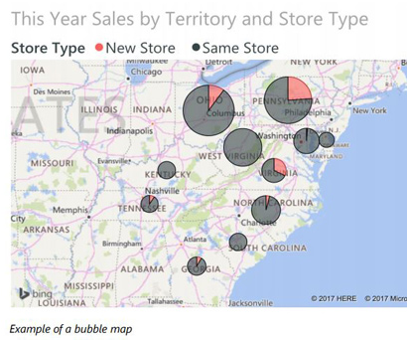
Mapas de Calor y de puntos
¿Qué son? Los mapas de calor se construyen sobre mapas de forma. Los mapas de puntos se construyen sobre mapas del mundo.
¿Cuándo usarlos? Los mapas de calor muestran los detalles dentro de los límites cartográficos o áreas delineadas. Los mapas de puntos son buenos para visualizar conjuntos de datos utilizando esferas de diferentes tamaños (según el valor de los datos) trazadas sobre puntos geográficos.
¿Por qué elegir este tipo de gráfico?
Un mapa de calor muestra la densidad de los resultados de los datos y la ubicación dentro de ciertas áreas usando el color y la intensidad del color (por ejemplo, resultados de votaciones por país).
Los mapas de puntos pueden desglosar los datos geoespaciales por categoría para cualquier punto del mapa. Con ello se muestran múltiples resultados para la misma ubicación (tales como género, edad y tasas de propiedad de la vivienda por ciudad).

Slide 28
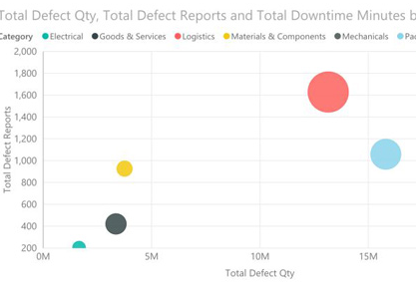
Gráficos de dispersión y gráficos de burbujas
¿Qué son? Un gráfico de dispersión utiliza puntos trazados en dos ejes de valores para mostrar y comparar valores numéricos. Un gráfico de burbujas sustituye los puntos de datos por burbujas, cuyo tamaño representa una dimensión adicional de los datos.
¿Cuándo usarlos? Un gráfico de dispersión es bueno para comparar dos tipos de datos numéricos cuando se desea segmentar o categorizar uno o ambos tipos. Si deseas utilizar cuadrantes, o si los datos tienen tres series de datos que contienen cada una un conjunto de valores, deberás seleccionar un gráfico de burbujas.
¿Por qué elegir este tipo de gráfico?
Un gráfico de dispersión es útil para distinguir valores atípicos, correlaciones y categorización en dos conjuntos de datos.
Un gráfico de burbujas puede trazar puntos de datos por tamaño relativo, si desea segmentar tres conjuntos de datos por categoría, fuente o hito de la línea de tiempo.

Slide 29
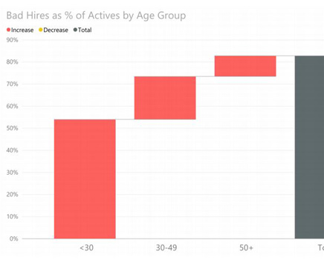
Gráficos de cascadas y embudos
Qué son? Los resultados de los gráficos de cascada tienen forma de escalera, mientras que los resultados de los gráficos de embudo generalmente se muestran verticalmente de barras más anchas a más estrechas.
¿Cuándo usarlos? Para mostrar los cambios en un valor a lo largo del tiempo, utiliza un gráfico de cascada. Para visualizar desviaciones en las etapas de un proceso a lo largo del tiempo, utiliza un gráfico embudo.
¿Por qué elegir este tipo de gráfico?
Los gráficos de cascada son excelentes para mostrar relaciones y contingencias, tales como variaciones de mes a mes o calendarios de recuperación de trabajo. Usa colores para diferenciar los aumentos, las disminuciones y los totales.
Los gráficos de embudo son ideales para mostrar la retención de clientes, las tasas de graduación de los estudiantes y los canales de ventas.

Slide 30
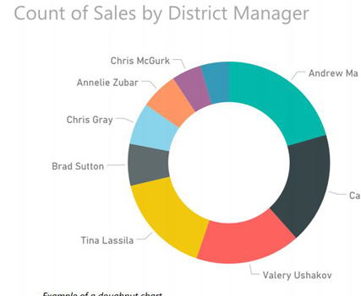
Gráficos circulares y gráficos de anillos
¿Qué son? Los gráficos circulares son círculos divididos en cuñas. Los gráficos de anillos son ruedas divididas en secciones. Ninguno de los dos utiliza ejes x o y.
¿Cuándo usarlos? Estos gráficos muestran las categorías de datos como proporciones de un todo, por lo que son mejores para comparar sólo unos pocos valores.
¿Por qué elegir este tipo de gráfico? Puntos a tener en cuenta:
Un gráfico circular suele ser más eficaz que un gráfico de barras cuando se compara una categoría (una porción del pastel) con el total (todo el pastel) en un solo gráfico.
Los gráficos circulares son los más comúnmente usados para hacer comparaciones entre grupos.
Con los gráficos de anillos, puedes rotar las porciones, enfocarte en las específicas sacándolas de la gráfica, o cambiar el tamaño del agujero para agrandar o reducir el tamaño de los anillos.

Slide 31
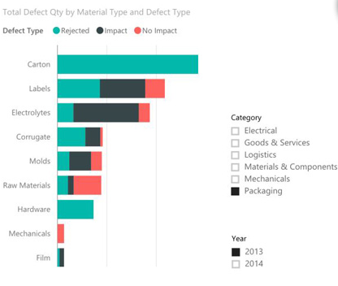
Gráfico con filtros
¿Qué es? Un gráfico con filtros es un tipo de diagrama visual en Microsoft Power BI que los clientes pueden usar para interactuar con una visualización de datos.
¿Cuándo usarlo? Los filtros permiten a los usuarios examinar parte de una visualización de datos más profundamente. Para mantener la importancia en los gráficos, te recomendamos agrupar todos los filtros cerca del borde de la página.
¿Por qué elegir este tipo de gráfico? Al vincular un filtro a un gráfico, los usuarios pueden segmentar los datos por uno o más valores dinámicamente a través de un conjunto de datos, panel de control o informe. Los filtros pueden ayudar a la gente a explorar datos como:
Categorías.
Años.
Ubicaciones geográficas.

Slide 32
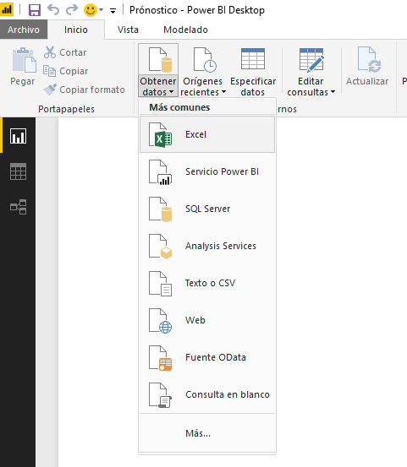
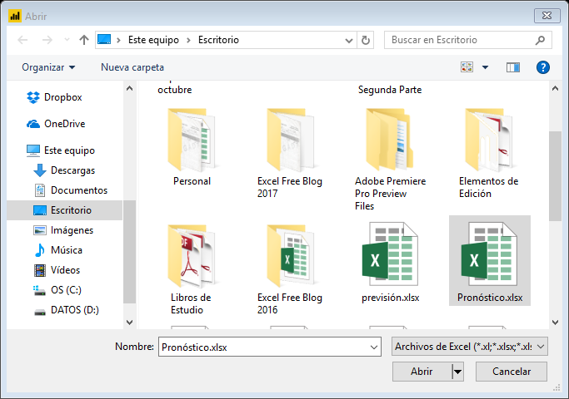
Ejercicio

Slide 33
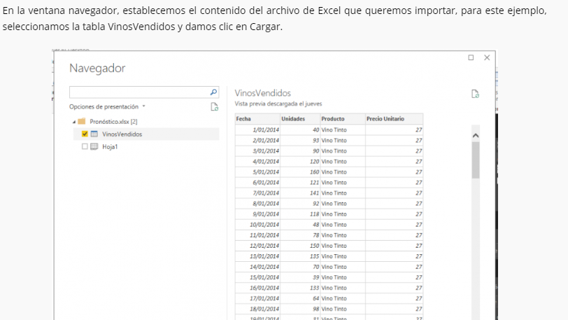
Ejercicio

Slide 34
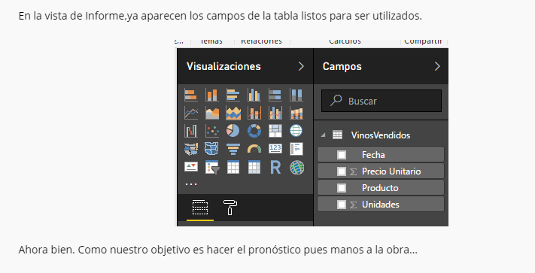
Ejercicio

Slide 35
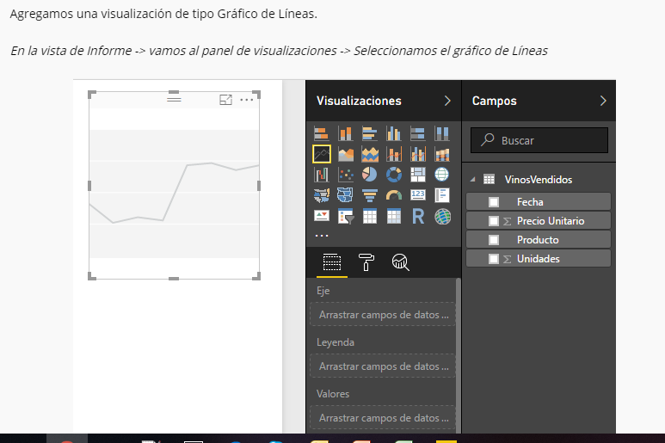
Ejercicio

Slide 36
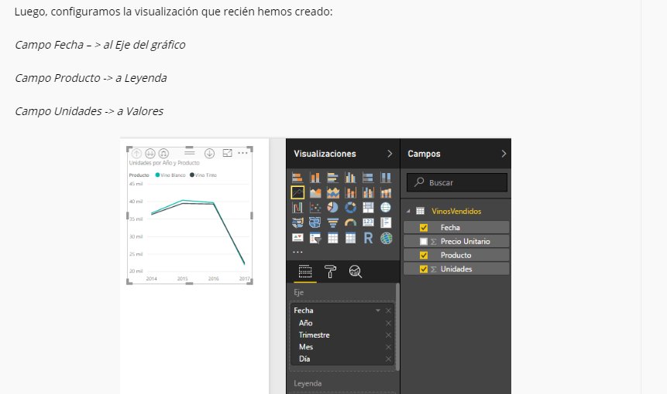
Ejercicio

Slide 37
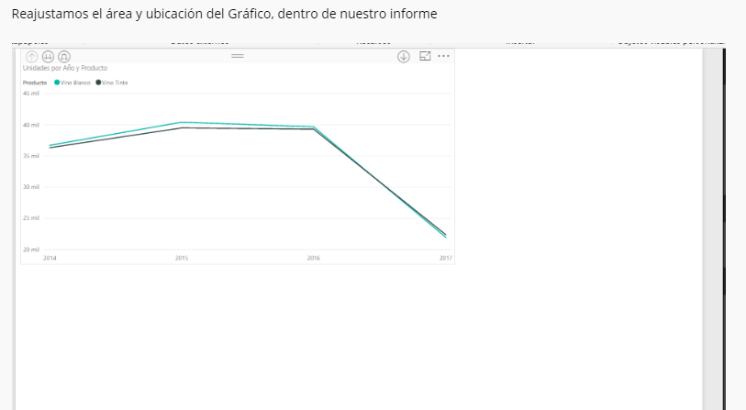
Ejercicio

Slide 38
